Slide 1

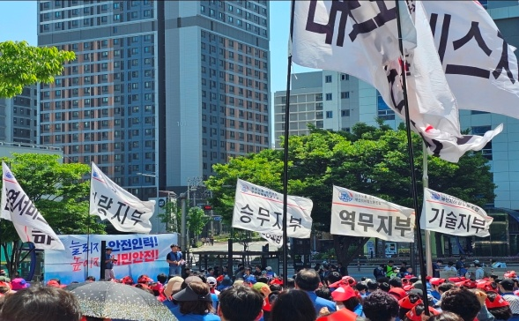
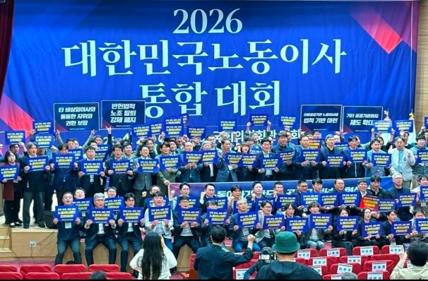
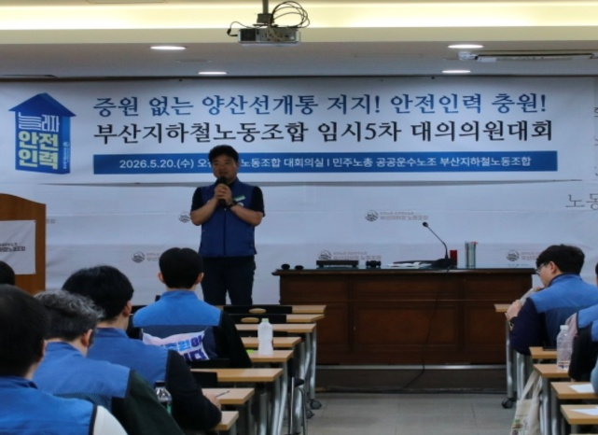
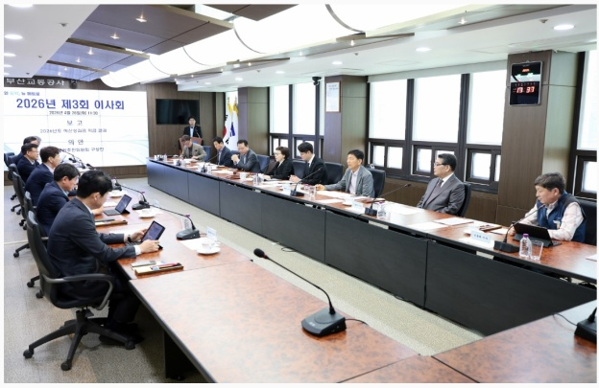
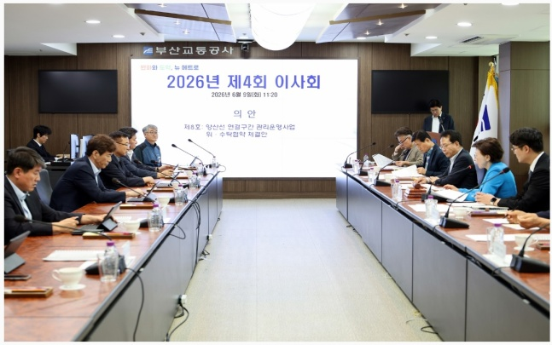
2기 노동이사 김태용 , 신용태
2기 노동이사 활동보고 (2024-3)
다음카페 : 부산교통공사 2기 노동이사 활동보고 (https://cafe.daum.net/busanlabordirector)
● 4월 22일 국회 의원회관 2층 대회의실에서 열린 대한민국 노동이사 협의회 출범식 참석 : 지방공공기관 노동이사 협의회와 국가공공기관 노동이사 협의회의 통합
참석 국회의원 (더불어민주당) 김주영, 민병덕, 박주민, 박정현, 박홍배, 박해철, 정태호, 정준호
(조국혁신당) 신장식, 정춘생, 차규근,
(진보당) 정혜경
(기본소득당) 용혜인
(사회민주당) 한창민
● 5월 15일 부산지하철노동조합 조합원
전진대회 참석
● 5월 20일 5차 임시대의원대회 참석함
● 5월 20일 부산지하철노동조합 39기
5차 임시대의원대회 참석
● 4월 28일 부산교통공사 제 3회 이사회 개최
- 임원추천위원회회구성안 : 상임감사 이사회 추천 위원 2명 추천함
- 보고 : 2026년도 예산성과금 지급 결과
● 6월 9일 부산교통공사 제4회 이사회 개최
- 양산선 연결구간 관리운영사업 위수탁
협약 체결안 의결
1

